Slide 1

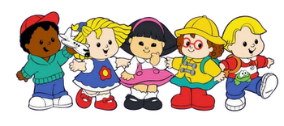
“Más vale prevenir… que lamentar”

Slide 2

“Más vale prevenir… que lamentar”
ANÁLISIS DEL ÁMBITO INFRAESTRUCTURA DE LOS ESTÁNDARES DE CALIDAD DEL MIES-INFA Y SU INCIDENCIA EN LA SEGURIDAD DE LOS NIÑOS DE 4-5 AÑOS DE LOS CENTROS INFANTILES DE LA PARROQUIA DE CHILLOGALLO (CINCO). PROPUESTA ALTERNATIVA.
María Pamela Trinidad Medina Játiva
Andrea Fernanda Pazmiño Arcos

Slide 3

Capítulo i
Marco contextual

Slide 4
Situación problemática
“Más vale prevenir… que lamentar”
A pesar de la existencia de instituciones públicas, encargadas de difundir información sobre prevención de desastres y accidentes, algunas instituciones educativas no se rigen a las leyes de seguridad, ni toman en cuenta la información de manera significativa, sino solamente para conseguir autorización para su funcionamiento; dejando de lado la importancia de concientizar al personal y a los pequeños sobre la seguridad.

Slide 5
Problema de investigación
“Más vale prevenir… que lamentar”
¿Puede un Centro Infantil tener un funcionamiento legal sin cumplir con los estándares de calidad en el ámbito infraestructura, propuestos por el MIES-INFA?

Slide 6
Sub problemas
“Más vale prevenir… que lamentar”
¿Puede un centro Infantil tener un funcionamiento legal sin contar con un manual de prevención de desastres y accidentes?
¿Qué nivel de preparación tienen las madres comunitarias de los centros infantiles, para actuar frente a una emergencia?
¿Cuentan las madres comunitarias con un plan de prevención de desastres y accidentes?
¿Está adecuado el centro para brindar seguridad de los niños/as?
¿Cuenta el centro infantil con la señalética apropiada para los niños/as?

Slide 7
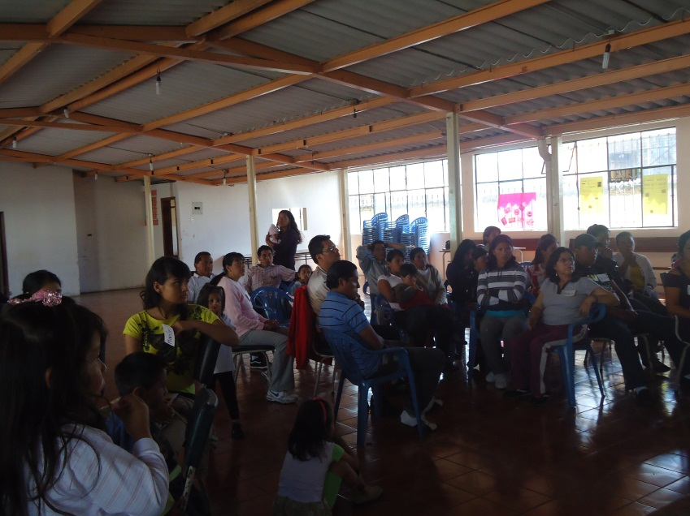
Delimitación de la investigación
“Más vale prevenir… que lamentar”
La investigación se realizó con todo el personal de los cinco Centros Infantiles del Buen Vivir de la Parroquia de Chillogallo.

Slide 8
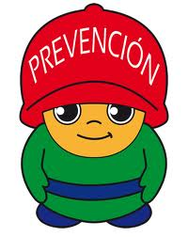
Justificación e importancia
“Más vale prevenir… que lamentar”
Como sabemos la prevención de accidentes en la infancia depende de varios factores, pero el más importante es la educación., esta educación debe estar orientada a desarrollar conductas preventivas en los infantes para evitar riesgos y accidentes.

Slide 9
Objetivo general
“Más vale prevenir… que lamentar”
Analizar el contenido del ámbito infraestructura de los estándares de calidad del MIES-INFA y su incidencia en la seguridad de los niños/niñas de cinco Centros Infantiles del Buen Vivir de la Parroquia de Chillogallo a través de la aplicación de una guía de observación.

Slide 10
Objetivo específicos
“Más vale prevenir… que lamentar”
Conocer los Centros y su entorno. Identificar los focos de peligro real, los medios disponibles y las carencias existentes.
Determinar la importancia de la prevención de desastres y accidentes de los cinco Centros Infantiles del Buen Vivir
Analizar las causas que puedan ocasionar una emergencia
Analizar la importancia de una correcta organización del espacio físico para evitar riesgos
Crear una guía de estrategias metodológicas para la prevención de desastres y accidentes en los Centros Infantiles del Buen Vivir con actividades lúdicas, planes, señalética y capacitación y simulacros.

Slide 11

Capítulo ii
Marco teórico

Slide 12
“Más vale prevenir… que lamentar”
“Una escuela que no enseña y que no exige esfuerzo para aprender, perjudica siempre a quienes menos medios tienen, porque a éstos sólo la escuela puede proporcionarles un futuro mejor."
Alicia Delibes

Slide 13
Unidad I
“Más vale prevenir… que lamentar”
Escuela de calidad

Slide 14
“Más vale prevenir… que lamentar”
¿QUÉ ES UNA ESCUELA DE CALIDAD?
Mejorar la calidad de servicio
Generar proyectos de desarrollo .
ESTÁNDARES DE CALIDAD EDUCATIVOS
SECRETARÍA NACIONAL DE GESTIÓN DE RIESGOS
Organización sistemática para la reducción de riesgos y manejo de emergencias
Su objetivo es acreditar el fortalecimiento e los centros educativos de todo el país
Mejorar
Enseñar innovar y crecer.
Son una meta de progreso
Tienen la misión de:

Slide 15

Unidad II
“Más vale prevenir… que lamentar”
SEGURIDAD INFANTIL
El entorno de los niño/as, se configura como resultado de una serie de variables que se generan al poner en relación los sistemas naturales y socioculturales presentes en cada contexto.
SEGURIDAD EN LAS ESCUELAS INFANTILES
Contar con un lugar seguro en cuanto a infraestructura adecuada y normas para la seguridad integral de los niños/as
ACCIDENTES LA INFANCIA. PRIMEROS AUXILIOS
Los accidentes mas comunes en los centros infantiles:heridas, hemorragias, caídas.
Cuidar la seguridad de los niños/as para q no corran riesgos innecesarios.
SEÑALETICA
La señalética persigue PREVENIR, identificar, regular, y facilitar el acceso a unos servicios requeridos.

Slide 16
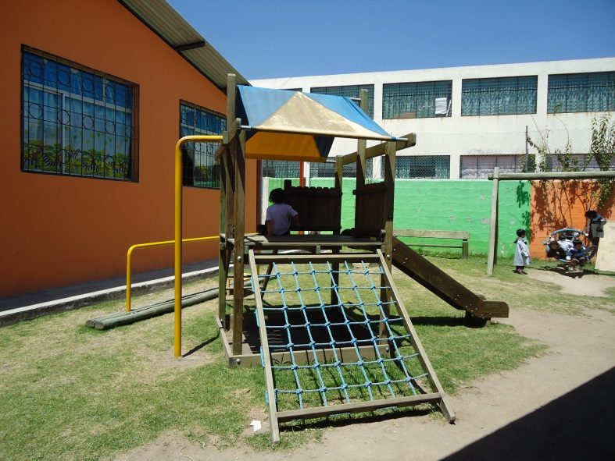
Unidad III
“Más vale prevenir… que lamentar”
Infraestructura

Slide 17
“Más vale prevenir… que lamentar”
LA ORGANIZACIÓN ESPACIAL
Analizar y diseñar los espacios adecuados para los niños con todas las respectivas medidas de seguridad.
CREACION DE ESPACIOS
El espacio se dispondrá de forma que favorezca el contacto del niño con otros niños y con el adulto, satisfaciendo de este modo su necesidad de afecto , compañía. Brindando así seguridad.
La adecuación de los espacios de es importante
Edificio, vestíbulo, pasillos, servicios, comedor, cocina, salas y espacios exteriores
ESPACIOS EDUCATIVOS: INTERIORES Y EXTERIORES

Slide 18
“Más vale prevenir… que lamentar”
Marco legal

Slide 19
“Más vale prevenir… que lamentar”
PLAN DE PROTECCION INTEGRAL PARA NIÑOS Y NIÑAS MENORES DE 6 AÑOS
CONSTITUCIÓN DE LA REPÚBLICA
CÓDIGO DE LA NIÑEZ Y LA ADOLESCENCIA

Slide 20
POLITICAS | METAS | ESTRATEGIAS MAS RELEVANTES
Política 3 Protección frente a desastres, riesgos naturales y provocados. | 100% de cantones ubicados en zonas de riesgo o volcánico o desastre inminente cuentan con planes de emergencia en los que priorizan la atención a niños y niñas | Sensibilización y desarrollo de la capacidad institucional a nivel local para incorporar las necesidades de protección y atención emergente de niños y niñas en sus planes y programas de emergencia ante desastres naturales por parte de los municipios y delegaciones ministeriales. Articulación de las redes interinstitucionales que atienden a niños y niñas menores de seis años a las instituciones responsables de atender las emergencias para realizar simulaciones y que en el momento oportuno puedan actuar conjuntamente.

Slide 21
EDUCACIÓN ART. 26
DERECHOS DE LAS PERSONAS Y GRUPOS DE ATENCIÓN PRIORITARIA ART. 35
NIÑOS, NIÑAS Y ADOLESCENTES ART. 44 Y ART. 46
RÉGIMEN DEL BUEN VIVIR ART. 340
SALUD ART. 359 Y ART. 360
GESTIÓN DE RIESGOS ART. 389 Y ART. 390

Slide 22
DERECHOS DE PROTECCION ART. 57
DERECHOS DE SUPERVIVIENCIA ART. 26 Y ART. 27

Slide 23
Capítulo iii
Marco metodológico

Slide 24

Diseño metodológico
“Más vale prevenir… que lamentar”
Descriptiva
falencias
prevención
evacuación

Slide 25
Análisis e interpretación de resultados
“Más vale prevenir… que lamentar”
Calificación obtenida en el ámbito infraestructura según los estándares de calidad del MIES-INFA.

Slide 26
“Más vale prevenir… que lamentar”
Porcentaje de calificación obtenida en el ámbito infraestructura según los estándares de calidad del MIES-INFA.

Slide 27
Instrumento encuestas
“Más vale prevenir… que lamentar”
      ¿La institución aporta con instalaciones adecuadas para el trabajo que realizan con los niños y niñas?

Slide 28
“Más vale prevenir… que lamentar”
      ¿Dentro de su planificación anual, integra temas sobre prevención de accidentes?

Slide 29
“Más vale prevenir… que lamentar”
      ¿Realizan simulacros para una emergencia con el personal y niños del centro?

Slide 30
“Más vale prevenir… que lamentar”
      ¿Con que frecuencia reciben visitas de apoyo técnico y capacitación por parte del cuerpo de bomberos o del Distrito Metropolitano de Quito?

Slide 31
“Más vale prevenir… que lamentar”
      ¿Cree usted que contar con un manual sobre prevención de desastres y accidentes sería de gran utilidad para el centro?

Slide 32
Conclusiones
“Más vale prevenir… que lamentar”
Los cinco centros infantiles del Buen Vivir, investigados presentan deficiencias en cuanto a su infraestructura, lo cual afecta directamente a los niños y personal de los mismos, en cuanto a su seguridad.
Los Centros Infantiles carecen de equipos de trabajo, en lo cual incluimos apoyo técnico, médico, profesional, e incluso del apoyo completo de la Institución a la cual pertenecen.
Los Centros Infantiles a pesar de ser denominados del Buen Vivir, no cumplen con los parámetros de infraestructura establecidos por el MIES-INFA, por lo que no son seguros ni adecuados para la atención de niños menores de 5 años.
Las madres comunitarias de los cinco centros infantiles investigados, no poseen ningún conocimiento sobre prevención de desastres y accidentes, lo que nos lleva a concluir que no están capacitadas para reaccionar adecuadamente frente a una emergencia.
Se concluye que es necesario e importante crear una guía de estrategias metodológicas para la prevención de desastres y accidentes para los Centros Infantiles del Buen Vivir con actividades lúdicas, planes, señalética y simulacros.

Slide 33
Recomendaciones
“Más vale prevenir… que lamentar”
Las Instituciones que están a cargo de los centros infantiles del Buen Vivir, deben brindarle más atención a los mismos, y tratar de mejorar la infraestructura.
Es necesario que dentro de los centros se creen equipos de trabajo, los mismos que deben encargarse de conseguir apoyo técnico, médico y exigir mayor apoyo del MIES-INFA.
Debe existir un mayor control por parte del MIES-INFA en los Centros Infantiles del Buen Vivir, para que cumplan con los parámetros de infraestructura establecidos por la institución encargada.
Es importante que las madres comunitarias de los cinco centros infantiles investigados, se auto eduquen sobre temas de prevención de desastres y accidentes, ya que no reciben capacitación de ningún otro establecimiento.
Es necesario que se cree un guía de estrategias metodológicas para actuar adecuadamente frente a una emergencia, la misma que deberá contar con actividades lúdicas, planes, señalética y simulacros, apropiados para trabajar con niños menores de 5 años.

Slide 34
Propuesta
alternativa

Slide 36
Introducción
“Más vale prevenir… que lamentar”
El presente manual ha sido elaborado para apoyar la labor en Gestión de riesgo que realizan distintos actores, maestras, maestros, promotores y líderes en las escuelas y comunidades. En especial este material servirá para trabajar estos temas con las niñas, los niños y adolescentes tanto en la escuela como en otros espacios donde participan, motivando a que juntos contribuyamos en la Gestión de Riesgo.

Slide 37
Justificación
“Más vale prevenir… que lamentar”
Ecuador es un país vulnerable frente a desastres debido a su ubicación geográfica y sus características topográficas. En las últimas décadas, ha estado expuesto a terremotos, erupciones volcánicas, sequías, deslizamientos, aludes, inundaciones, entre otros. Las tres regiones ecuatorianas, Costa, Sierra y Oriente enfrentan, año tras año, desastres naturales que afectan la vida de familias enteras.

Slide 38
Objetivo general
“Más vale prevenir… que lamentar”
Aportar a las madres comunitarias de los Centros Infantiles del Buen Vivir, con la propuesta de un manual sobre la prevención de accidentes y desastres, para los niños de 4-5 años, enfocado hacia el aprendizaje de técnicas de prevención que les permitan reaccionar de manera apropiada ante una emergencia.

Slide 39
Objetivos específicos
“Más vale prevenir… que lamentar”
Lograr por medio de ésta propuesta que las madres comunitarias tomen conciencia sobre la importancia de estar preparadas para enfrentar una emergencia y preparen a los niños de 4-5 años.
Conseguir que las madres comunitarias implementen y utilicen éste manual de prevención, en los centros infantiles.
Disminuir las pérdidas y accidentes infantiles a través de la aplicación de las actividades contenidas en el manual, destinadas para el aprendizaje de la evasión accidentes.

Slide 40
“Más vale prevenir… que lamentar”
Actividades
propuestas

Slide 41

APRENDIENDO
A EVITAR
ACCIDENTES

Slide 42
ACTIVIDAD
“Más vale prevenir… que lamentar”
Objetivo
Reforzar el conocimiento sobre las situaciones de peligro en el Centro Infantil y en el hogar.
Materiales.
Lámina de situaciones de peligro
Pintura de color rojo
Duración
15 minutos

Slide 43
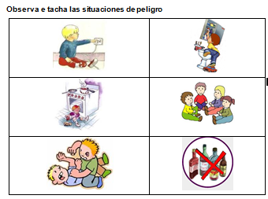

Slide 44


VELANDO
POR NUESTRA
SEGURIDAD

Slide 45

ACTIVIDAD
“Más vale prevenir… que lamentar”
Objetivo
Reconocer el trabajo que realizan los bomberos
y su vestimenta.
Materiales
Cuca de bomberos
Pinturas
Duración
30 minutos
Actividad motivadora
Repetir el poema ” Somos los bomberos”
Somos los bomberos
Vamos a apagar
Todos los incendios
De esta gran ciudad.
Voy con carrera,
Dame la manguera.
Yo, soy el sargento
Y llego al momento.
Somos los bomberos
De esta gran ciudad
¡Todos los incendios
Vamos a apagar!

Slide 46
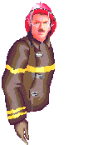

Slide 47
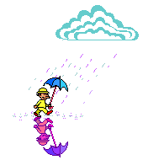
APRENDIENDO
A PREVENIR
DESASTRES

Slide 48
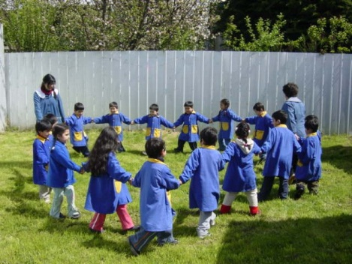
ACTIVIDAD
“Más vale prevenir… que lamentar”
Objetivo
Aprender cómo actuar frente a una emergencia
Materiales
Equipo para simulacro
Señalética infantil
Duración
1 hora
Actividad motivadora
Canción Terremotea
La tierra siempre tiembla
Y tiembla sin parar
A veces siento menos
A veces siento más
Pero si tiembla mucho
Te tienes que cuidar
Actividad
Organizar con el personal del Centro Infantil todos los materiales necesarios para un simulacro.
Armar equipos de trabajo junto con los niños.
Identificar las zonas de seguridad.
Trabajar con los padres de familia.
Acordar una fecha y hora.
Definir las rutas de evacuación.
Prepara el pan de acción

Slide 49
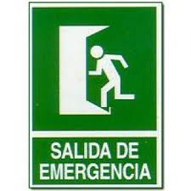

SEÑALÉTICA
“Más vale prevenir… que lamentar”
SALIDA DE EMERGENCIA

Slide 50


“Más vale prevenir… que lamentar”
ZONA SEGURA

Slide 51

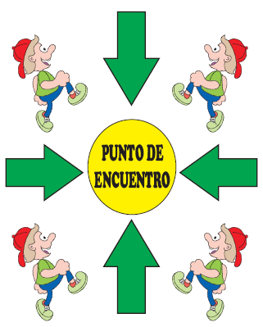
“Más vale prevenir… que lamentar”
PUNTO DE ENCUENTRO

Slide 52

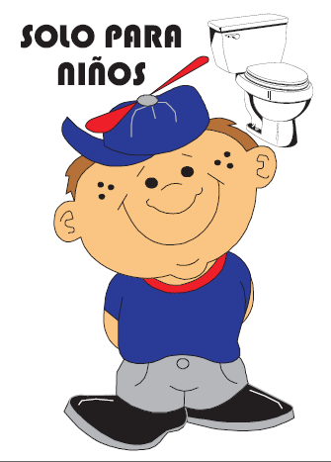
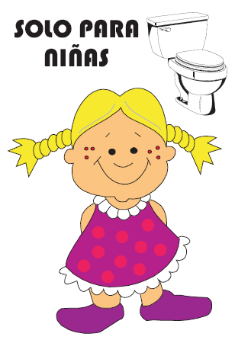
“Más vale prevenir… que lamentar”
SEÑAL DE BAÑOS

Slide 53

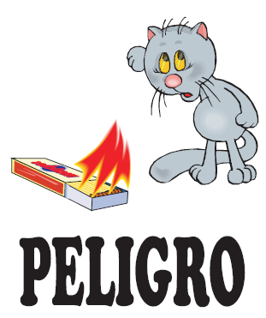
“Más vale prevenir… que lamentar”
PELIGRO

Slide 54

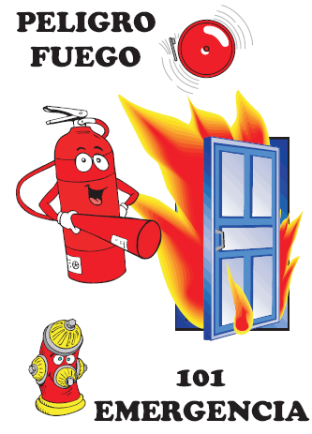
“Más vale prevenir… que lamentar”
EXTINTOR

Slide 55


“Más vale prevenir… que lamentar”
BOTIQUIN

Slide 56
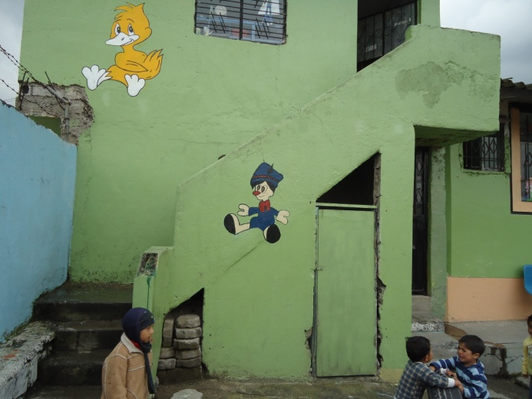
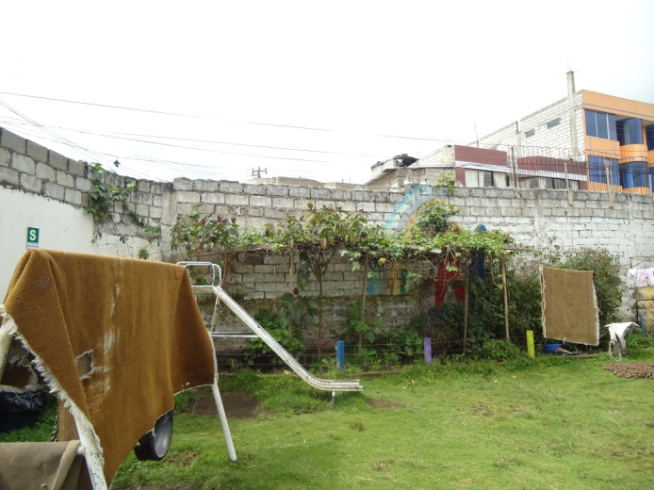
ANEXOS

Slide 57
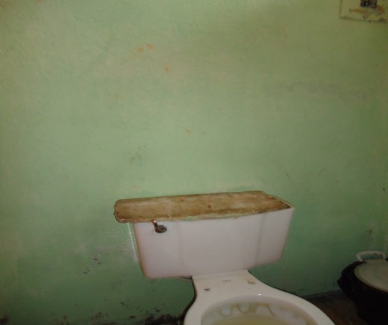
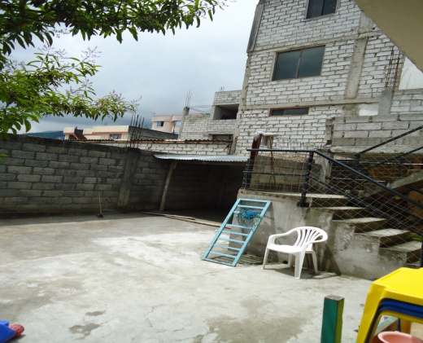

Slide 58

“Más vale prevenir… que lamentar”

Slide 59


